Slide 1
Управление по надзору за бюджетом
Д-р. Чаба Гардос, руководитель
Министерство финансов — Государственное казначейство Венгрии

Slide 2
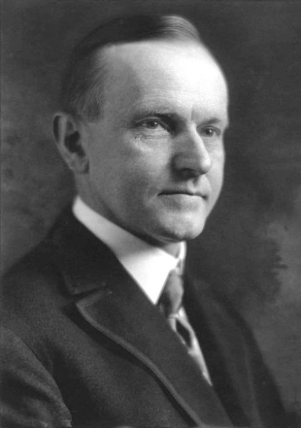
«Нет ничего проще, чем тратить государственные средства. Кажется, что они никому не принадлежат. Искушение присвоить их непреодолимо.»
Калвин Кулидж
1872–1933
30-й президент Соединенных Штатов Америки

Slide 3
Более ранние формы 1.
1998–2013 комиссар казначейства — в основном в случае крупных долгов
Директор казначейства издал поручение по согласованию с Министерством финансов
Если неоплаченный счет превысил 3% ассигнований
Комиссар получал право финансового вето
Государственные служащие, внешние эксперты а также
Целевые учреждения: университеты, полиция, служба спасения

Slide 4
Более ранние формы 2.
Казначей с октября 2009 г. по июнь 2010 г.
Министерства и государственные фонды
Руководители Казначейства и Министерства финансов
Координировались Государственным секретарем по административным вопросам Министерства финансов
Скрепление подписью принимаемых обязательств и расходов и право вето в отношении сумм, превышающих 10 млн форинтов
Надзор за заработной платой и вознаграждениями
Ежемесячные и годовые бюджетные позиции отлично исполняются
Главная цель — не управление долгом, а использование государственных средств

Slide 5
Изменения, произошедшие с сентября 2010 г.
Главные бюджетные контролеры с сентября 2010 года:
  Будапештский университет технологии и экономики
  Национальная спортивная больница
  Фонд рынка труда
Непрерывное расширение, первоначально основанное на решениях Правительства и письме с поручением министра финансов → «Вытянутая рука министра финансов»
  20–25 ВУЗов
  10–20 медицинских учреждений
  15–25 учреждений культуры (некоммерческие компании, а также Klebelsberg Center (государственное образование)
  Фонд занятости, Ядерный фонд

Slide 6

Изменения, произошедшие с сентября 2010 г.
В мероприятии участвовали в среднем от 15 до 20 человек
Один контролер работает с 2-3-4 учреждениями
Большинство контролеров ранее работали директорами по экономике, руководителями бюджетных отделов
Сумма контролируемых государственных средств составляет от 1000 до 1500 миллиардов форинтов ежегодно

Slide 7

Статус бюджетных контролеров
  Регулируется Законом о государственных финансах
  Государственные должностные лица, руководители департаментов
  Профессиональный надзор со стороны министра финансов и заместителя государственного секретаря
  Приказ подписывается министром
  Права работодателя → директор казначейства
  Внутрисистемная профилактическая деятельность ≠ Счетная палата

Slide 8
Задачи бюджетных контролеров
  Предварительные замечания по принимаемым обязательствам
    Право вето в отношении каждого из принимаемых обязательств
    на замечание дается три дня
    В зависимости от учреждения, контролеры проверяют суммы от 100 000 до 500 000 форинтов
  Предварительные замечания по механизмам управления
    проект бюджета, учет остатка средств
    изменение, перевод, блокировка ассигнований
    запрос средств из государственного резерва
    продажа услуг, списание
  Замечания по внутренним процедерам управления

Slide 9
Право вето может быть использовано...
  В отношении...
    бюджета для политических целей
    целесообразности
    своевременности
    источника и возмещения
    графика выплат
  Если руководитель органа, управляющего средствами главы, имеет возражения, он инициирует обсуждение с министром финансов
  вето не может быть применно до достижения соглашения

Slide 10
Надзор за расходованием средств контролируемыми бюджетными учреждениями
в группах по секторам

Slide 12

 |  |  |  | Mrd Ft
 | 2011 | 2012 | 2013 | 2014 | 2015 | 2015 | 2015 | 2016 | январь 2017 | 2017 | 2018 | 2019
Concerto Akadémia Nonprofit Kft. |  |  |  |  |  |  |  |  |  | 0,8 | 0,8 | 0,8
Robert Capa Kortárs Fotográfiai Központ Nonprofit Kft. |  |  |  |  |  |  |  |  |  | 0,3 | 0,3 | 0,3
Nemzeti Táncszínház Nonprofit Kft. |  |  |  |  |  |  |  |  |  | 0,9 | 1,0 | 0,8
Honvéd Együttes Művészeti Nonprofit Kft. |  |  |  |  |  |  |  |  |  | 0,6 | 1,3
Nemzeti Kulturális Örökség Védelmi Nonprofit Kft. |  |  |  |  |  |  |  |  |  | 0,9
Filharmónia Magyarország Nonprofit Kft. |  |  |  |  |  |  |  |  |  | 0,9 | 0,8 | 0,6
MACIVA Nonprofit Kft. |  |  |  |  |  |  |  |  |  |  | 2,0 | 1,9
Művészetek Palotája Nonprofit Kft. |  |  |  |  |  |  |  |  |  |  | 6,6 | 6,2
Nemzeti Színház Nonprofit Kft. |  |  |  |  |  |  |  |  |  |  | 2,5 | 2,7
Magyar Alkotóművészeti Nonprofit Kft. |  |  |  |  |  |  |  |  |  |  | 9,4 | 9,8
Magyar Nemzeti Filharmonikus Zenekar, Énekkar és Kottatár Nonprofit Kft. |  |  |  |  |  |  |  |  |  |  | 2,2 | 2,3
Radioaktív Hulladékokat Kezelő Közhasznú Nonprofit Kft. |  |  |  |  |  |  |  |  |  |  | 17,3 | 8,6
Nonprofit Kft.-k |  |  |  |  |  |  |  |  |  | 4,3 | 44,2 | 34,1

Slide 13
2016

Slide 17
Бюджетные контролеры и учреждения, контролируемые в 2019 г.
Контролер | Учреждение
Albert Péterné | Magyar Nemzeti Filharmonikus Zenekar, Énekkar és Kottatár Nonprofit Kft. Békés Megyei Központi Kórház Csongrád Megyei Dr. Bugyi István Kórház Csongrád Megyei Egészségügyi Ellátó Központ Hódmezővásárhely-Makó Orosházi Kórház
Czifra Gyuláné | Filharmónia Magyarország Nonprofit Kft. Albert Schweitzer Kórház-Rendelőintézet Szent Erzsébet Kórház Szent Lázár Megyei Kórház
Kiser Ilona | Magyar Műszaki és Közlekedési Múzeum Ludwig Múzeum Iparművészeti Múzeum Magyar Alkotóművészeti Nonprofit Kft.
Kolozsvári Ákos | Péterfy Kórház-Rendelőintézet Országos Traumatológiai Intézet Szabadtéri Néprajzi Múzeum
Korózs Tamás | Művészetek Palotája Kulturális Szolgáltató Nonprofit Kft. Központi Nukleáris Pénzügyi Alap Radioaktív Hulladékokat Kezelő Közhasznú Nonprofit Kft. Dél-pesti Centrumkórház - Országos Hematológiai és Infektológiai Intézet
Kovács Bálint | Honvédelmi Minisztérium Néprajzi Múzeum
Makó Csaba | Hagyományok Háza Nemzeti Táncszínház Nonprofit Kft. Robert Capa Kortárs Fotográfiai Központ Nonprofit Kft. MACIVA Magyar Cirkusz és Varieté Nonprofit Kft. Bajcsy-Zsilinszky Kórház és Rendelőintézet Jávorszky Ödön Kórház
Pillmann József | Klebelsberg Intézményfenntartó Központ Magyar Állami Operaház Petőfi Irodalmi Múzeum
dr. Puskás Attila | Belügyminisztérium
Soós Ágnes | Concerto Akadémia Nonprofit Kft. Nemzeti Színház Kiemelkedően Közhasznú Nonprofit Kft. Szent János Kórház és Észak-budai Egyesített Kórházak
Szakáll Réka | Magyar Természettudományi Múzeum Pesti Magyar Színház
Vargáné Eppel Erika | Bajai Szent Rókus Kórház
Vincze Lajos | Magyar Nemzeti Múzeum

Slide 18
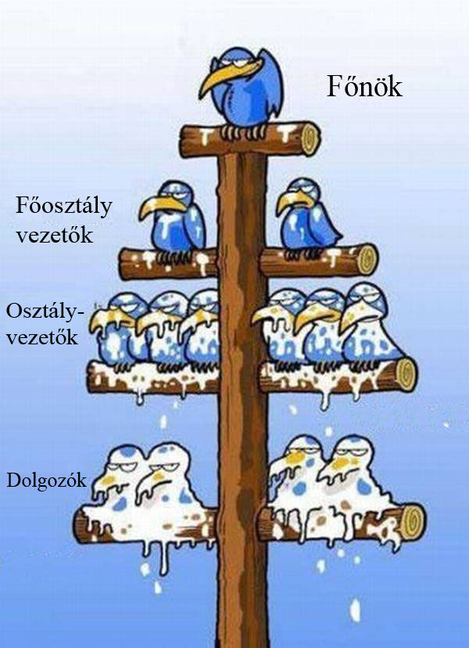
У бюджетных контролеров есть хорошая возможность оценить использование государственных средств

Slide 19
Некоторые результаты управления
Klebelsberg Center (государственное образование)
  Главный контролер прокомментировал 165 случаев принятия обязательств в течение года, что составило 17 миллиардов форинтов → наложено вето на выделение средств в размере 400 миллионов форинтов
  Контролер проверил движение 90 млрд форинтов дотаций из профицита, предоставленных правительством в 2016 г. → это «помогло» учреждению сэкономить 14 млрд форинтов
Театр оперетты
  Генеральный директор после первого года отказа просил продлить мандат контролера на второй год → безопасность
В течение двух лет в Венгерском национальном музее контролер подписывает принятие обязательств в размере 100 форинтов
  Прежний долг в размере 150 миллионов форинтов = ноль → очевидно, из-за присутствия контролера
  Выстроена система управления, на оплату труда и приобретение товаров может использоваться до 80% ассигнований предыдущего года

Slide 20
Некоторые результаты управления
Печский университет с 2011 по 2015 гг.
  Инвестиции на общую сумму 2 млрд форинтов были отложены + на 4 млрд форинтов — отменены
  На заседании сената был случай, когда из-за отсутствия ресурсов контролером было наложено вето на почти 1 млрд форинтов для развития университетского городка
Музыкальная академия Ференца Листа
  В результате прекращения практики передачи функций по организации концертов внешнему подрядчику благодаря вмешательству бюджетного контролера было сэкономлено 2 млрд форинтов. В настоящее время университет решает данную задачу, исходя из бюджета 700–800 млн форинтов в год

Slide 21
Некоторые результаты управления
Венгерский государственный оперный театр
  В дополнение к годовому бюджету в размере 15 млрд форинтов в начале года был сделан дополнительный запрос в размере 3 млрд форинтов
  Правительство просит у контролера рекомендации по экономии средств
  Дефицит/Спрос на профицит в размере 20% подчеркивает ошибки бюджетной системы
Некоммерческое общество с ограниченной ответственностью «Венгерская филармония» → Международный конкурс дирижеров
  Вето на 50 млн форинтов на телевизионное вещание → после обращения Министерство культуры предоставило средства из резерва

Slide 22
Некоторые результаты управления
Здравоохранение
Контролеры в 13 учреждениях → 8 генеральных директоров просят о продолжении надзора
Финансовые структуры больниц ослаблены, генеральные директора полагаются на контролеров при принятии решений
Контролеры проверяют почти все принимаемые обязательства; в соответствиям предложениям контролеров проведено сокращение численности
Министерство проверяет больницы в индивидуальном порядке, контролеры также участвуют в переговорах → планы действий по экономии, проверяемые контролерами
Контролеры предлагают максимизировать почасовую оплату труда врачей и медсестер-предпринимателей → постепенно ускоряющееся в настоящее время изменение ставки + 85–90% ежемесячных субсидий

Slide 23
Некоторые результаты управления
Здравоохранение
Заключать трудовые договоры с управляющими в случаях, где рациональное, постоянное снижение долгового бремени учреждения является приоритетным
В 2019 году из-за инфляционных ожиданий поставщиков и производителей услуг была предпринята попытка значительного повышения цен, что усугубило ситуацию с больницами → консолидированные государственные закупки
Потребность в структурных преобразованиях → устранение институциональных слияний, дублирования → много коек, больниц в пределах 20 км и т.д.

Slide 24
Некоторые результаты управления
Особой задачей является бюджетно-экономический контроль муниципалитета Печ
Профицит правительства в размере 12 млрд форинтов
В свою очередь, управление казначейским счетом + полный надзор контролера по всем позициям
Кроме того, это вызывает конфликты, однако ослаблять хватку не рекомендуется; в противном случае могут снова появиться проблемы в сельском хозяйстве

Slide 25
Стратегические акценты на будущее
Если учреждению предоставляется больший объем дополнительной бюджетной поддержки — например, сумма более 500 млн форинтов, — то для контроля за использованием этого ресурса может быть делегирован контролер с правом подписи; не использованные должным образом средства могут быть принудительно возвращены.
Здравоохранение → контролер 16 больниц, 70% долга
В сфере высшего образования основной является ректорская система, но для расследования вопиющих случаев, имевших место ранее в 27 университетах, контролерам могут быть поручено проведение отраслевых проверок.
В случае муниципалитетов → Печ, иногда, если задачи оправданы
Министерство обороны → дополнительные ассигнования по главам в соответствии с французской моделью

Slide 26

«Величина долга»

Slide 29

Основные задачи Главной инспекции Франции (CBCM)
  Приоритетный контроль за принятием обязательств
  Способствует предотвращению проблем с исполнением бюджета
  Контролер обладает глубокими знаниями в области управления учреждениями
  Министерства и учреждения просто «потратили» свои деньги, не отчитываясь, на что именно
  Наличие контроля + твердое сдерживание → уже 80% успеха
  Полный контроль → потеря сути → обратить внимание на риски
  Правило π
  Управление муниципальным счетом → Указ Императора от 1800 года
  Бюджетный надзор → 1922…. 2005 → Не достигал цели

Slide 30
Результаты Главной инспекции Франции (CBCM):
  Контролер играет важную роль в сохранении параметров бюджета
  Современная, подотчётная, недорогая система управления рисками
  Министр финансов + Генеральный директор казначейства очень заинтересованы
  Подразделения, учреждения
    безопасность и распределение ответственности
    на что пошли ассигнования
    отчетность
    помощь в достижении показателей

Slide 31
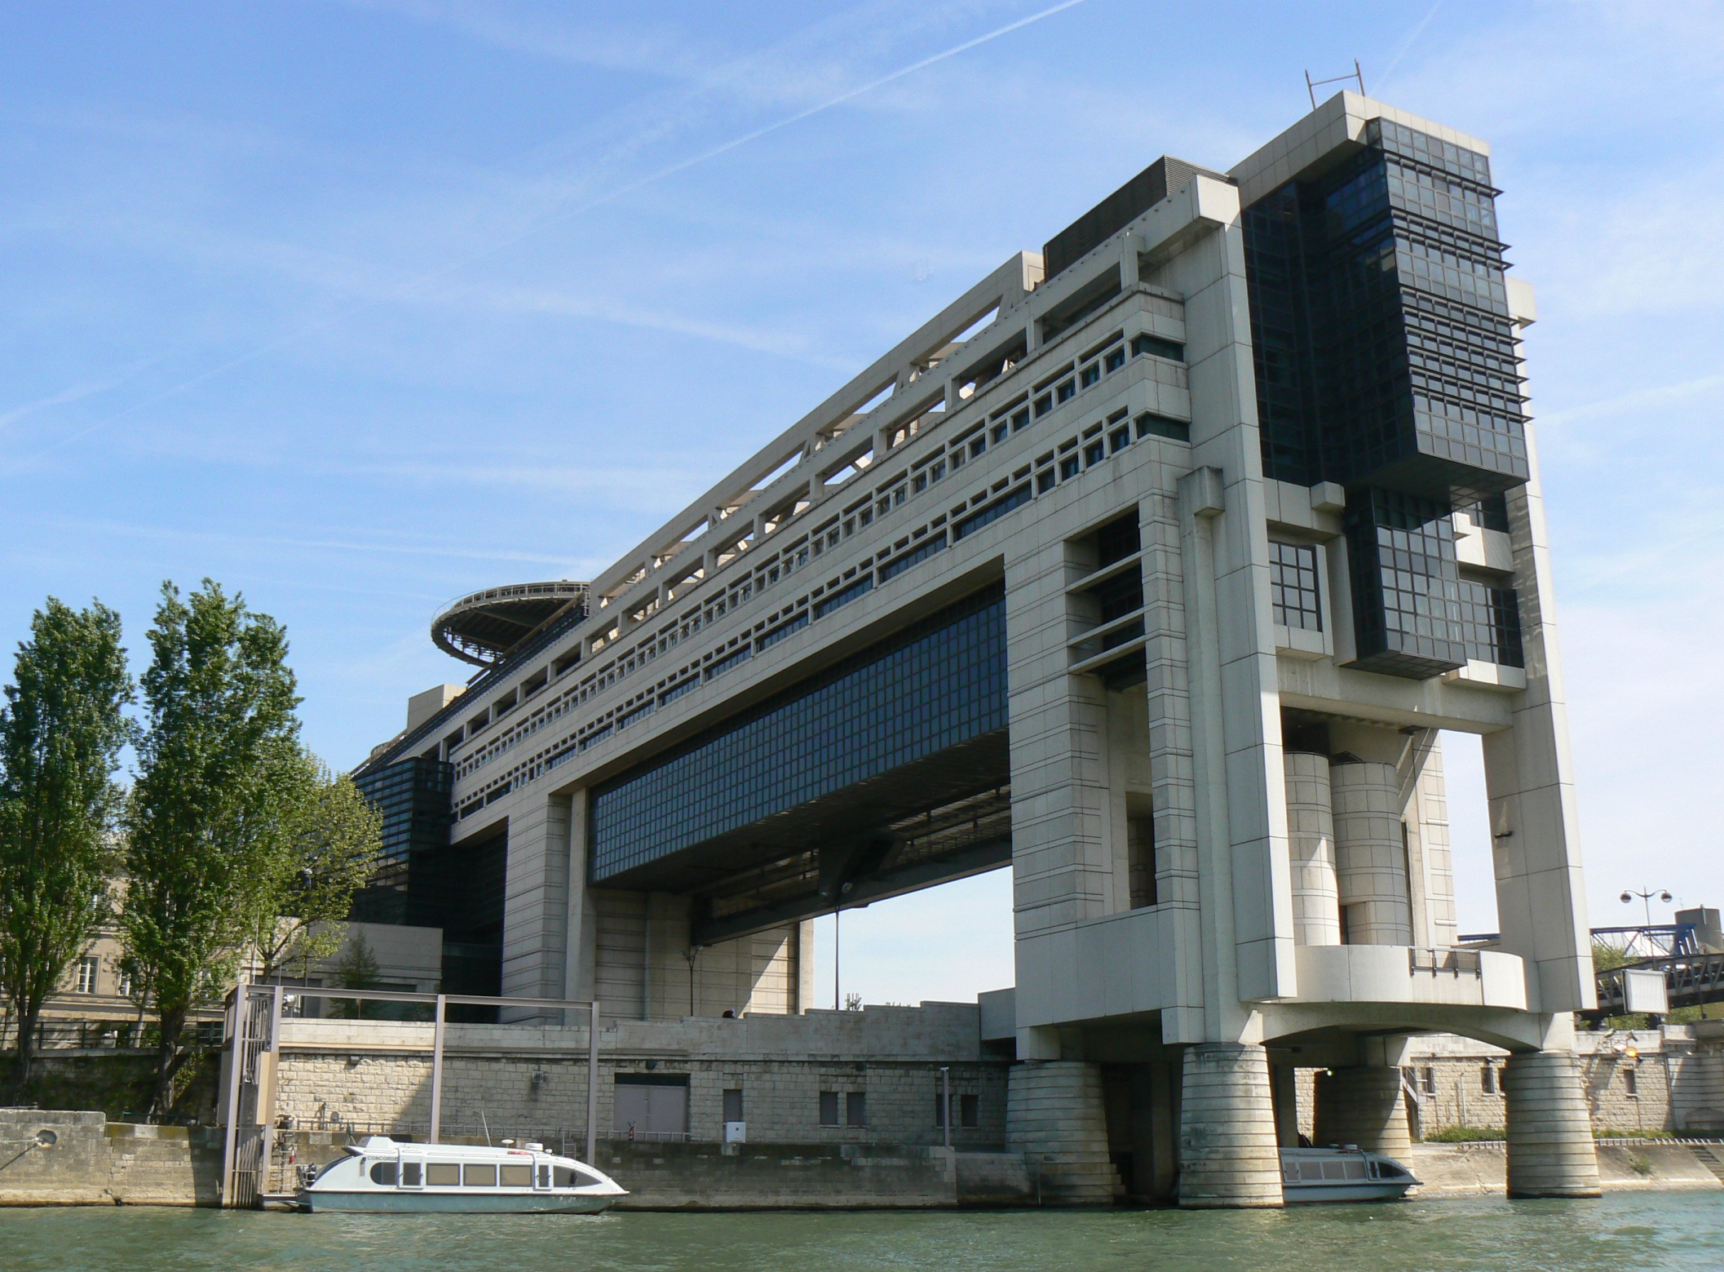

Slide 33

Бюджетный надзор…
Летом 2013 года журналист венгерского радио спросил члена Национального Института Криминологии, от чего зависит количество преступлений, совершенных в общественных местах. Ответ был прост: от уличного освещения.
Статистические данные свидетельствуют: водители снижают скорость, и тем самым значительно сокращают число аварий, возникающих в результате превышения скорости, на участках дорог, где, по мнению водителей, осуществляется контроль за соблюдением скоростного режима.

Slide 34
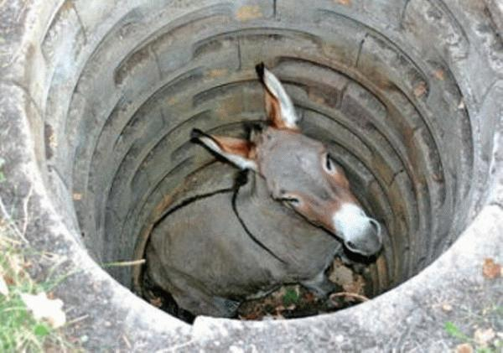
Немцы о контроле над государственными средствами
В Германии говорят: если ребенок упал в колодец, то контроль никуда не годится и почти ничего не стоит.
Следует всё организовать так, чтобы никто никуда не падал!

Slide 35

Один африканский правитель однажды рассказал экспертам МВФ, как наиболее эффективно предотвратить перерасход средств: «Тот, кто выйдет за рамки расходования ассигнований, будет казнен».

